Slide 1


Slide 2
EXPERIENCIAS DE PREPARACIÓN Y PRESENTACIÓN DE INFORMACIÓN FINANCIERA Y NO FINANCIERA PARA LA SOSTENIBILIDAD
NELSON JAVIER VÁSQUEZ TORRES
Secretario General - Ministerio de Minas y Energía

Slide 3

LOS PROPÓSITOS

Slide 4

¿PARA QUÉ?
ESTRATEGIA DE SOSTENIBILIDAD
1. ENFOQUE SISTÉMICO E INTEGRAL
3. SOSTENIBILIDAD EN EL ENTORNO CONSTRUIDO
Hacer seguimiento a la disminución del consumo energético y por cuenta del sistema solar fotovoltaico
Publicar reporte sostenibilidad bajo los Estándares GRI
Interiorizamos la sostenibilidad como parte integral de la gestión institucional, contando con el compromiso y respaldo de la Alta Dirección.​
Adecuamos el funcionamiento de las sedes físicas del Ministerio, incrementar la resiliencia y adaptación al cambio climático. ​
Componente de sostenibilidad 100% de los procedimientos
Implementar plan de acción como resultado de la auditoria energética
Definir un equipo de trabajo interdisciplinar
Aumentar el número de estaciones de carga de vehículos eléctricos
2. CULTURA SOSTENIBLE
Medición de la huella de carbono institucional
4. LIDERAZGO Y EJEMPLO
Implementar las compras públicas sostenibles en el Ministerio
Impulsamos desde la transformación cultural modos de vida sostenibles a través del ejemplo, la comunicación y la participación.​
Dar continuidad a los proyectos de inversión de iniciativas de bienestar social, ambiental y animal
Lideramos con ejemplo la transformación hacia el desarrollo sostenible
Medir, reportar y compensar anualmente la huella de carbono institucional
Crear un programa de formación en sostenibilidad para el MinEnergía
Programar mesas interinstitucionales con las entidades adscritas sobre sostenibilidad
Notes:
Perfiles = conocimientos
Mesas de trabajo
Planeación y establecimiento de metas
Motivación
Comunicación asertiva

Slide 5

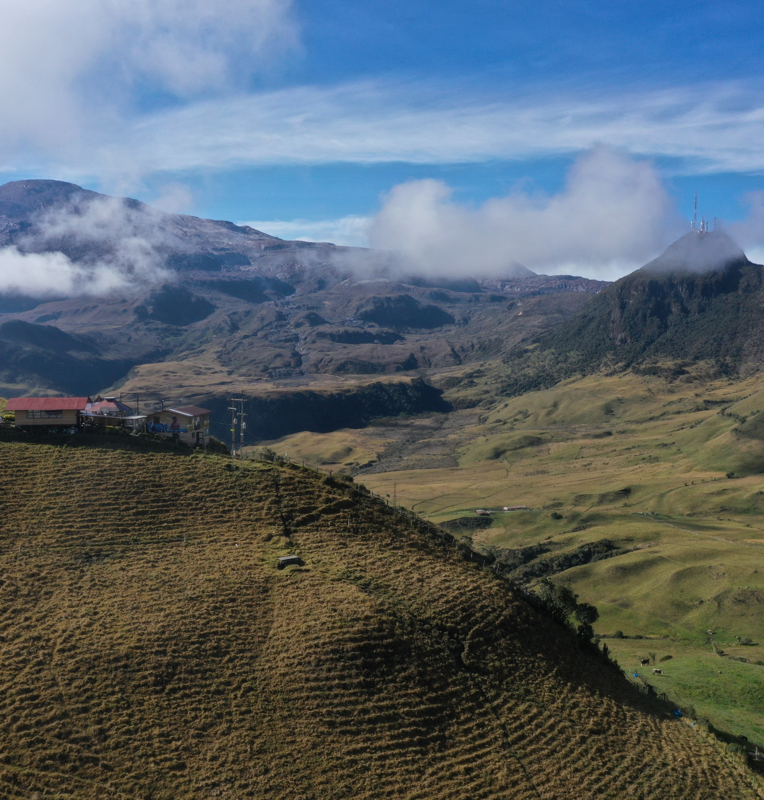

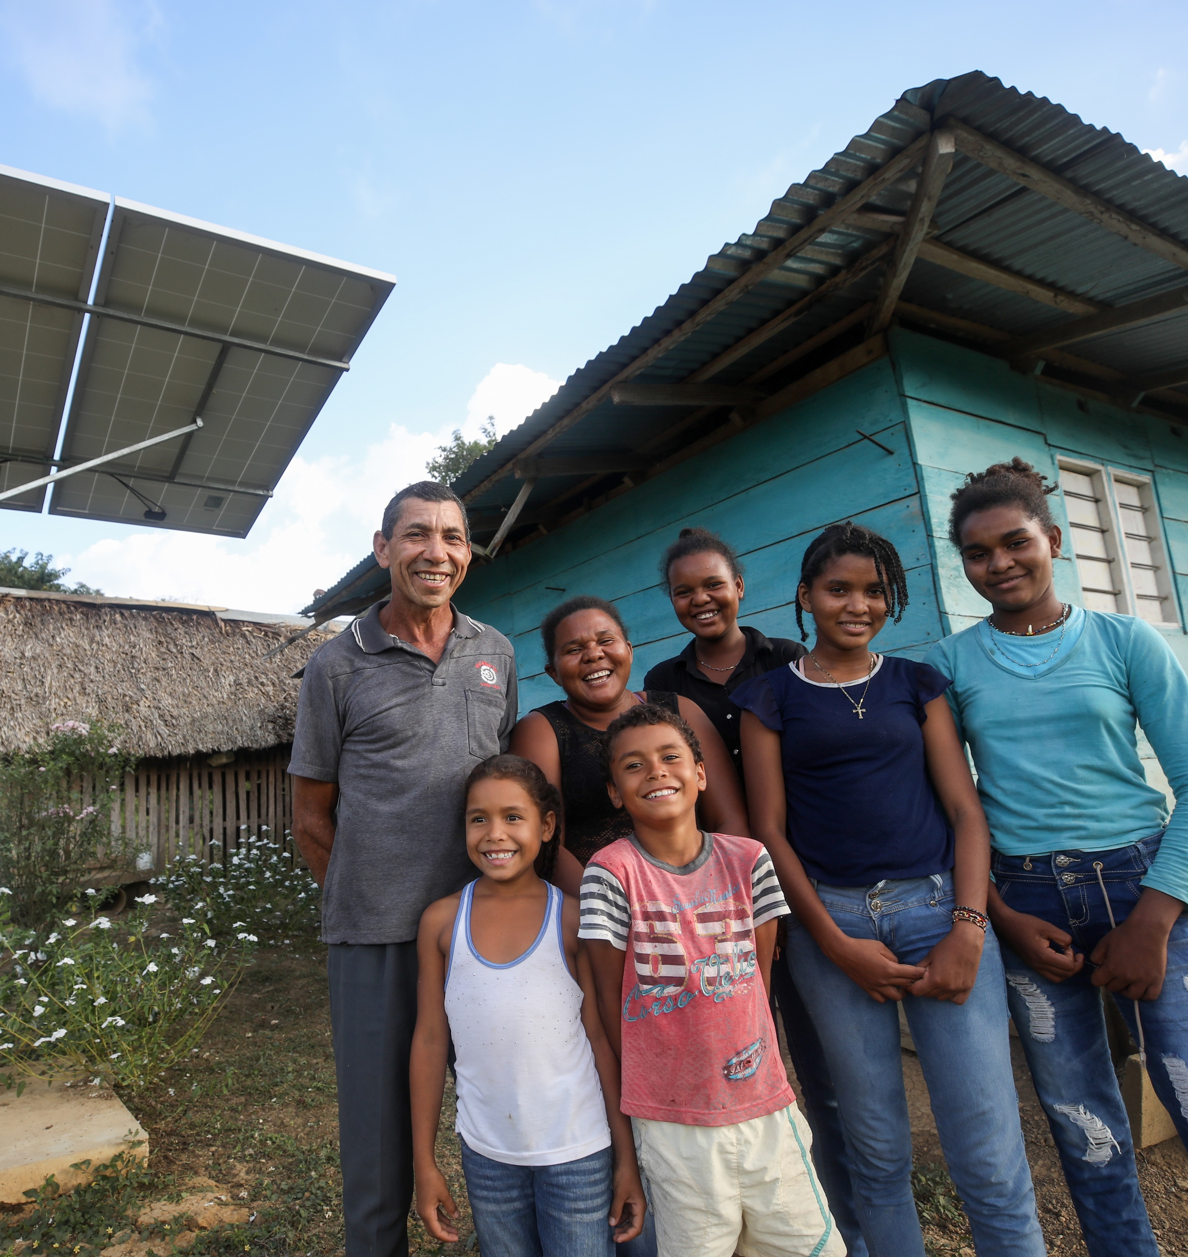
¿POR QUÉ?
Integrar la información financiera y no financiera en las estrategias de sostenibilidad permite de mejor manera anticipar riesgos, aprovechar oportunidades y tomar decisiones.
Incluir métricas no financieras, como impacto ambiental, condiciones laborales y prácticas de gobernanza, es necesario para conocer el verdadero valor y la resiliencia de las organizaciones.
Revelar información de manera integral es una buena práctica de gobernanza pública y de gobierno corporativo que facilita la transparencia y la gestión amable.

Slide 6
FLUJO ORGANIZACIONAL

Slide 7




Flujo de información
¿CÓMO?
Equipos:
Lideran: Secretaria Genera, Talento Humano, Equipo Ambiental, Contabilidad, La Oficina de Asuntos Ambientales y Sociales (OAAS)
Apoyan: áreas técnicas, planeación, participación y jurídica
Selección de Indicadores Relevantes
Recopilación de Datos
Integración de la Información
Espacio de interacción
Estrategia de sostenibilidad
Medición:
Transparencia y Credibilidad
Cambio Organizacional
Desafíos económicos, ambientales y sociales
Necesidades
Definición de la estrategia.
Marco Regulatorio y Normativo
(como GRI, CPS, ODS, entre otros).
Definir metodología a utilizar.
Información Financiera e Información No Financiera
Logros:
Ejemplos Reales
Casos de éxito
Lecciones Aprendidas
Cumplimiento y Reducción de Riesgos
Reporte de Sostenibilidad - VERIFICACIÓN
Notes:
Perfiles = conocimientos
Mesas de trabajo
Planeación y establecimiento de metas
Motivación
Comunicación asertiva

Slide 8
REPORTES

Slide 9
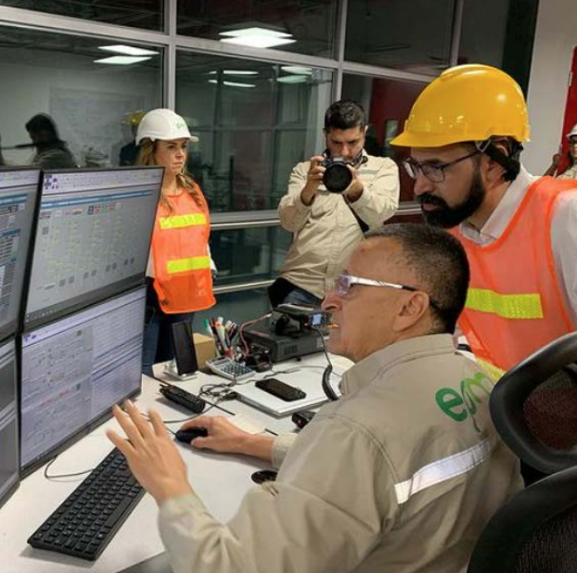
RESULTADOS
INFORMACIÓN PRESUPUESTAL
Se generan informe trimestrales por el grupo de: Seguimiento y alertas en la ejecución presupuestal
INFORME DE EJECUCIÓN FINANCIERA
Ejecución presupuestal de gastos de Funcionamiento, Deuda Púbica e Inversión de los recursos asignados al Ministerio de Minas y Energía – Gestión General, a través del Presupuesto General de la Nación y el Sistema General de Regalías
Aportan a los estados financieros de la nación, que contribuyen a la toma de decisiones a nivel nacional en materia de inversión
Formulación del proyecto de inversión para la innovación y depuración de activos
Fortalecimiento institucional para la implementación de mejores medidas de sostenibilidad ambiental y seguridad en la infraestructura de las sedes del Ministerio de Minas y Energía Bogotá - con BPIN 2022011000064
El Ministerio de Minas y Energía presenta a la ciudadanía en general, el Informe de Ejecución Financiera trimestralmente, atendiendo el compromiso de suministrar información oportuna, confiable y actualizada.
MATERIALIDAD FINANCIERA

Slide 10
RESULTADOS
DESARROLLO TECNOLÓGICO EN MATERIA FINANCIERA
Desarrollo y mejoramiento continuo del Sistema de Gestión Internos Recursos físicos y Contratación (NEON):
Mejora de tiempos en los tramites presupuestales
Manejo eficiente de los activos del MinEnergía
Integridad y análisis de la información que permite mejorar la automatización de los datos y el seguimiento a la Ejecución Presupuestal
MATERIALIDAD FINANCIERA
SUBSIDIOS TRANSICIÓN ENERGETICA JUSTA
Transición de pago de subsidios de consumo al apoyo de la generación de energía no convencional

Slide 11

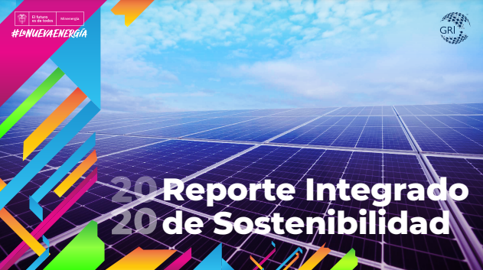


INFORME GRI
Cultura Minenergía
Integridad y Buen gobierno
Sistema de Gestión de Seguridad y Salud en el Trabajo (SG-SST)
Comunidades locales
Procesos de formación y enseñanza en el Minenergía
Cambios significativos en la Organización y su cadena de suministro
Alianzas, iniciativas externas y convenios interadministrativos y de cooperación
Diálogo y la colaboración para asegurar que nuestros informes sean cada vez más claros, cercanos y que puedan anticiparse a las inquietudes de la ciudadanía
Consumo mínimo de materiales como papel y tóner, impresos se redujo entre un 80 % y un 90 % el consumo de papel
El 100 % de los insumos utilizados se envían a aprovechamiento con gestores externos
RESULTADOS
MATERIALIDAD DE IMPACTO
(No financiera)
Global Reporting Initiative (GRI) Ministerio de Minas y Energía

Slide 12





OTRAS HERRAMIENTAS:
- Involucramiento con los ODS
- Compras Públicas Sostenibles (CPS)
INFORME ESTRATEGIA DE SOSTENIBILIDAD MinEnergía
Instalaciones de paneles solares en las oficinas del MinEnergía para la reducción del consumo eléctrico
Compra y cambio de flota de vehículos 100% eléctricos
La Oficina de Asuntos Ambientales y Sociales (OAAS): Plan Integral de Gestión del Cambio Climático del sector minero-energético (adoptado mediante la Resolución 40807 de 2018 y modificado por la Resolución 40350 de 2021)
La huella de carbono organizacional del Minenergía se calculó aplicando la metodología del GHG Procolol -Greenhouse Gas Protocol- y las directrices de la norma internacional ISO 14064-1:2018)
Programa de Uso Eficiente y Ahorro de Agua (PUEAA), que establece los lineamientos, parámetros y responsabilidades para la racionalización de su consumo

Slide 13
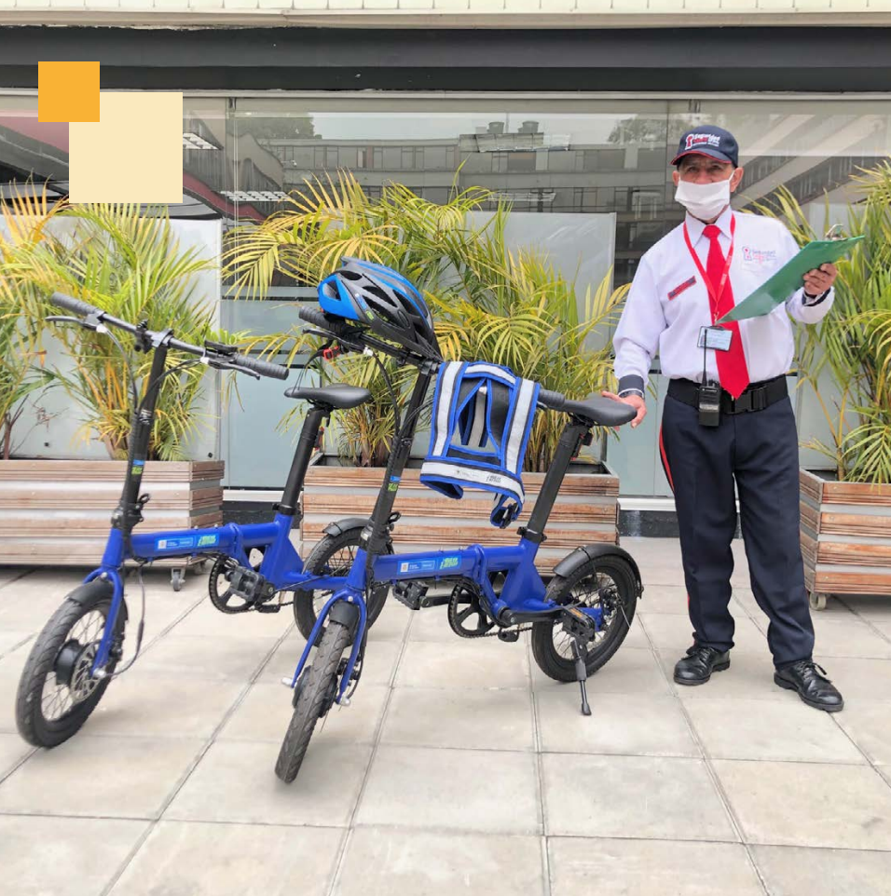
METAS
Institucionalizar la estrategia de sostenibilidad y del procedimiento de formulación y presentación de informes
Inversión para el desarrollo e interoperabilidad del sistema NEON (procedimientos financieros, contractuales, y administrativos)
Diálogo y la colaboración para asegurar que nuestros informes sean cada vez más claros, cercanos y que puedan anticiparse a las inquietudes de la ciudadanía
Incorporar la sostenibilidad en el núcleo institucional
Liderar con ejemplo la transición hacia el desarrollo sostenible hacia el sector minero energético
Alianzas de cooperación internacional en temas de sostenibilidad
Certificación de gestión ambiental
Fortalecimiento de políticas públicas para establecer metas en materia de sostenibilidad
Acciones de mejora en cuanto al proceso de Transición Energética Justa al interior del Ministerio de Minas y energía
Aumentar el conocimiento y apropiación sobre la Transición Energética Justa

Slide 14
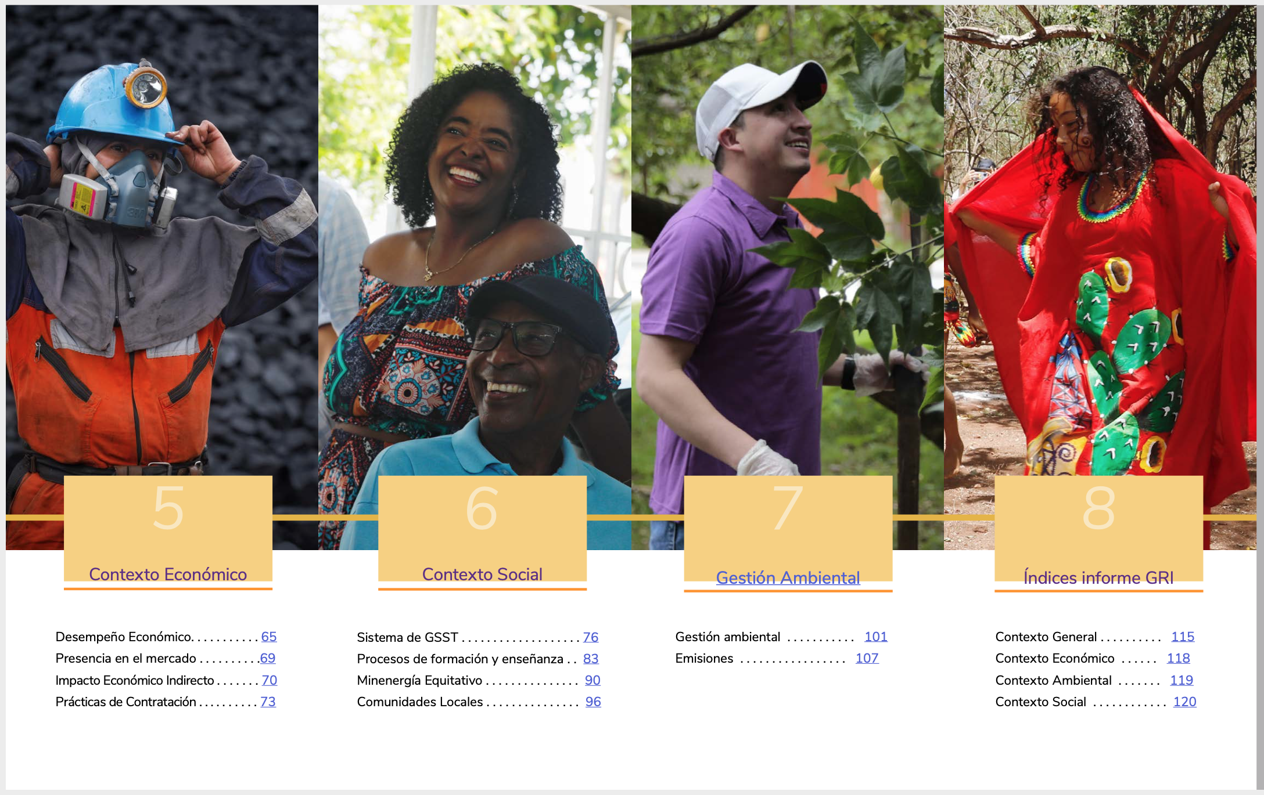
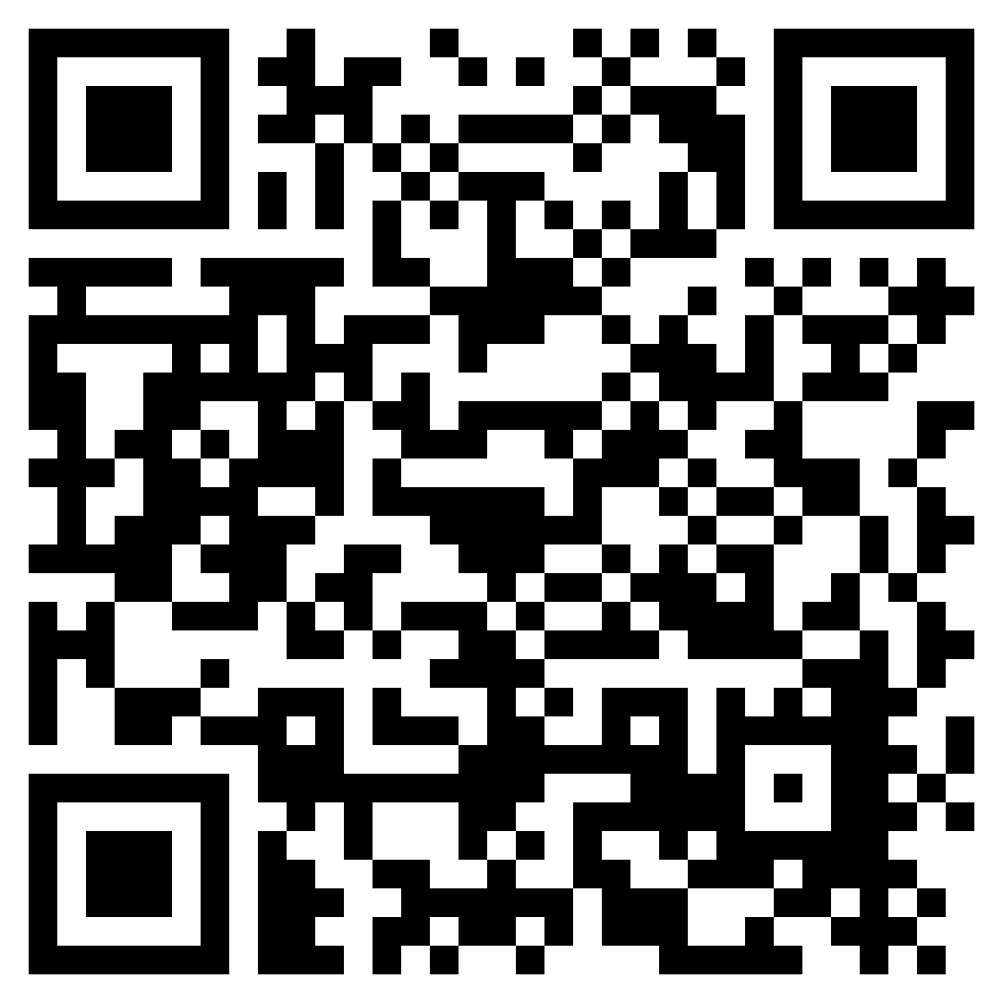
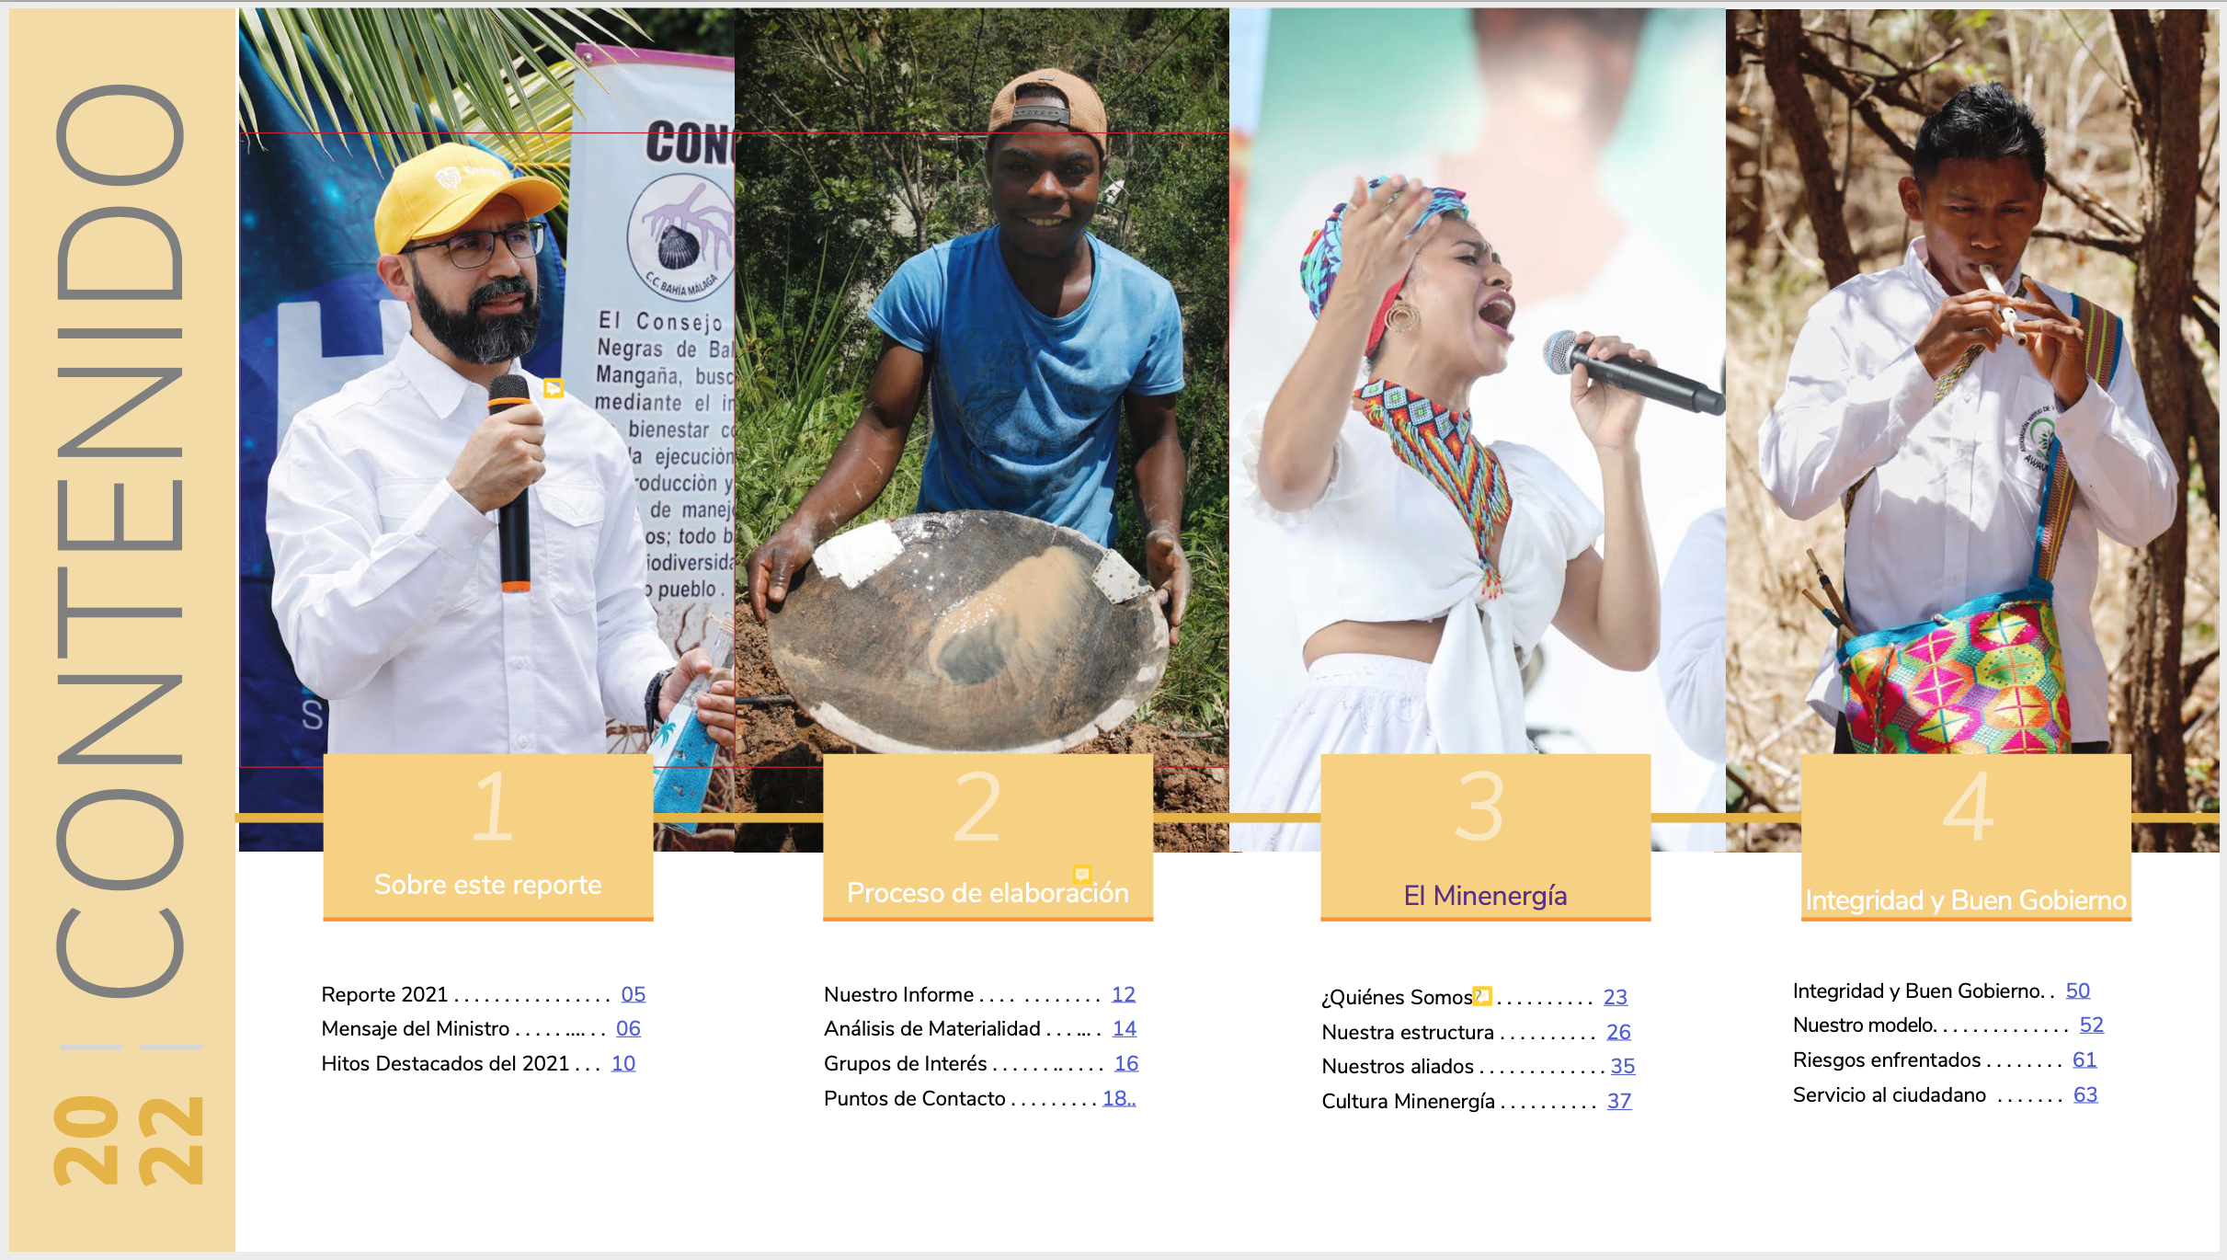

INFORME DE SOSTENIBILIDAD MINISTERIO DE MINAS Y ENERGÍA
Notes:
Medición de huella de carbono y su reducción durante el 2024
Participar el programs como PREAD que es sobre el sistema de gestion ambiental

Slide 15


